Slide 1

地域密着型サービスの概要
平成２９年３月
関東信越厚生局
健康福祉部 地域包括ケア推進課

Slide 2





地域包括ケアシステムにおける地域密着型サービス
○ 団塊の世代が７５歳以上となる２０２５年を目途に、重度な要介護状態となっても住み慣れた地域で自分らしい暮らしを人生の最後まで続けることができるよう、医療・介護・予防・住まい・生活支援が包括的に確保される体制（地域包括ケアシステム）の構築を実現。
○ 人口が横ばいで７５歳以上人口が急増する大都市部、７５歳以上人口の増加は緩やかだが人口は減少する町村部等、高齢化の進展状況には大きな地域差。
○ 地域包括ケアシステムは、保険者である市町村や都道府県が、地域の自主性や主体性に基づき、地域の特性に応じて作り上げていくことが必要。
○ 住み慣れた地域での生活を支えるため、身近な市町村で提供される「地域密着型サービス」の整備が進んでいるが、整備が進んでいない自治体へのノウハウの提供が急がれている。
地域包括ケアシステムの姿
病気になったら･･･
医 療
介護が必要になったら･･･
介 護
病院：
急性期、回復期、慢性期
通院・入院
■在宅系サービス：
・訪問介護 ・訪問看護 ・通所介護
・小規模多機能型居宅介護
・短期入所生活介護
・福祉用具
・24時間対応の訪問サービス
・複合型サービス
（小規模多機能型居宅介護＋訪問看護） 等
日常の医療：
・かかりつけ医、有床診療所
・地域の連携病院
・歯科医療、薬局
通所・入所
■施設・居住系サービス
・介護老人福祉施設
・介護老人保健施設
・認知症共同生活介護
・特定施設入居者
・地域密着型特定施設入居者
・地域密着型介護老人福祉施設入所者
生活介護 等
住まい
・地域包括支援センター
・ケアマネジャー
■介護予防サービス
・自宅
・サービス付き高齢者向け住宅 等
相談業務やサービスの
コーディネートを行います。
※ 地域包括ケアシステムは、おおむね３０分以内に必要なサービスが提供される日常生活圏域（具体的には中学校区）を単位として想定
いつまでも元気に暮らすために･･･
生活支援・介護予防
老人クラブ・自治会・ボランティア・NPO 等

Slide 3
介護サービスの種類 ※赤で囲った部分が地域密着型サービス
 | 都道府県・政令市・中核市が指定・監督を行うサービス | 市町村が指定・監督を行うサービス
介護給付を行うサービス
予防給付を行うサービス | 都道府県・政令市・中核市が指定・監督を行うサービス | 市町村が指定・監督を行うサービス
◎居宅介護サービス
◎地域密着型介護サービス
○定期巡回・随時対応型訪問介護看護
○夜間対応型訪問介護
○認知症対応型通所介護
○小規模多機能型居宅介護
○看護小規模多機能型居宅介護
（複合型サービス）
○認知症対応型共同生活介護
（グループホーム）
○地域密着型特定施設入居者生活介護
○地域密着型介護老人福祉施設入所者
生活介護
○地域密着型通所介護
【訪問サービス】
【通所サービス】
○訪問介護（ﾎｰﾑﾍﾙﾌﾟｻｰﾋﾞｽ）
○訪問入浴介護
○訪問看護
○訪問リハビリテーション
○居宅療養管理指導
○通所介護（ﾃﾞｲｻｰﾋﾞｽ）
○通所リハビリテーション
【短期入所サービス】
○短期入所生活介護（ｼｮｰﾄｽﾃｲ）
○短期入所療養介護
○特定施設入居者生活介護
○福祉用具貸与
◎居宅介護支援
◎施設サービス
○介護老人福祉施設
○介護老人保健施設
○介護療養型医療施設
◎介護予防サービス
【訪問サービス】
【通所サービス】
◎地域密着型介護予防サービス
○介護予防認知症対応型通所介護
○介護予防小規模多機能型居宅介護
○介護予防認知症対応型共同生活介護
（グループホーム）
○介護予防訪問介護（ﾎｰﾑﾍﾙﾌﾟｻｰﾋﾞｽ）
○介護予防訪問入浴介護
○介護予防訪問看護
○介護予防訪問リハビリテーション
○介護予防居宅療養管理指導
○介護予防通所介護（ﾃﾞｲｻｰﾋﾞｽ）
○介護予防通所リハビリテーション
【短期入所サービス】
○介護予防短期入所生活介護
（ｼｮｰﾄｽﾃｲ）
○介護予防短期入所療養介護
○介護予防特定施設入居者生活介護
◎介護予防支援
○介護予防福祉用具貸与
このほか、居宅介護（介護予防）福祉用具購入費の支給、居宅介護（介護予防）住宅改修費の支給がある。

Slide 4
介護保険制度の仕組み
市 町 村 （保険者）
費用の９割分（８割分）
の支払い(※)
サービス事業者
○在宅サービス
・訪問介護
・通所介護 等
○地域密着型サービス
・定期巡回・随時対応型訪問
介護看護
・認知症対応型共同生活介護 等
○施設サービス
・老人福祉施設
・老人保健施設 等
市町村
都道府県
国
税 金
１２．５％
１２．５％（※）
２５％（※）
５０％
※施設等給付の場合は、
国２０％、都道府県１７．５％
保険料
２２％
２８％
請求
５０％
人口比に基づき設定
（平成27－29年度）
１割（２割）負担(※)
財政安定化基金
全国プール
居住費・食費
サービス利用
個別市町村
国民健康保険 ・
健康保険組合など
保険料
原則年金からの天引き
要介護認定
第１号被保険者
・65歳以上の者
第２号被保険者
・40歳から64歳までの者
加 入 者 （被保険者）
（３、２０２万人）
（４，２４７万人）
（注） 第１号被保険者の数は、「平成２５年度介護保険事業状況報告年報」によるものであり、平成２５年度末現在の数である。
第２号被保険者の数は、社会保険診療報酬支払基金が介護給付費納付金額を確定するための医療保険者からの報告によるものであり、平成２５年度内の月平均値である。
（※）平成２７年８月以降、一定以上所得者については費用の８割分の支払い及び２割負担。

Slide 5

平成１７年度介護保険法改正
地域密着型サービスの創設
要介護者の住み慣れた地域での生活を支えるため、身近な市町村で提供
されることが適当なサービス類型（＝地域密着型サービス）を創設
１：Ａ市の住民のみが利用可能
○指定権限を市町村に移譲
○その市町村の住民のみが
サービス利用可能（Ａ市の同意
を得た上で他の市町村が指定
すれば、他の市町村の住民が
利用することも可能
Ａ 市
２：地域単位で適正な
サービス基盤整備
市町村（それらをさらに細かく
分けた圏域）単位で必要整備
量を定めることで、地域のニー
ズに応じたバランスの取れた
整備を促進
保険給付
指定
指導・監査
利用
３：地域の実情に応じた
指定基準、介護報酬
の設定
４：公平・公正透明な仕組み
指定（拒否）、指定基準、報酬設定には
地域住民、高齢者、経営者、保健・医療
福祉関係者等が関与
地域密着型サービス事業所

Slide 6
［平成１８年４月］ ◎６つの地域密着型サービスを創設
○夜間対応型訪問介護
○認知症対応型通所介護 （認知症デイサービス）
○小規模多機能型居宅介護
○認知症対応型共同生活介護 （認知症高齢者グループホーム）
○地域密着型特定施設入居者生活介護 （有料老人ホーム等）
○地域密着型介護老人福祉施設入所者生活介護 （地域密着型特別養護老人ホーム）
［平成２４年４月］ ◎さらに２つの地域密着型サービスを創設
○定期巡回・随時対応型訪問介護看護 （２４時間地域巡回型訪問サービス）
○複合型サービス※２０１５年に看護小規模多機能型居宅介護に名称変更
［平成２８年４月］ ◎小規模型通所介護の移行
○地域密着型通所介護

Slide 7

地域密着型サービスの種類と概要
定期巡回・随時対応型訪問介護看護
基本方針（指定地域密着型サービスの事業の人員、設備及び運営に関する基準第３条の２）
指定定期巡回・随時対応型訪問介護看護の事業は、要介護状態となった場合においても、その利用者が尊厳を保持し、可能な限りその居宅において、その有する能力に応じ自立した日常生活を営むことができるよう、定期的な巡回又は随時通報によりその者の居宅を訪問し、入浴、排せつ、食事等の介護、日常生活上の緊急時の対応その他の安心してその居宅において生活を送ることができるようにするための援助を行うとともに、その療養生活を支援し、心身の機能の維持回復を目指すものでなければならない。
○ 定期的な巡回や随時通報への対応など、利用者の心身の状況に応じて、２４時間３６５日介護と
看護のサービスを必要なタイミングで柔軟に提供。
＜定期巡回・随時対応サービスのイメージ＞
訪問介護と訪問看護が一体的又は密接に連携しながら、
定期巡回型訪問を行う
・日中・夜間を通じてサービスを受けることが可能
・訪問介護と訪問看護を一体的に受けることが可能
・定期的な訪問だけではなく、必要なときに随時サービスを受けることが可能
利用者からの通報により、
電話やICT機器等による応対・訪問などの随時対応を行う
通報
随時対応
定期巡回型訪問
オペレーター
定期巡回型訪問

Slide 8
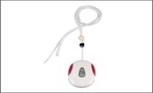
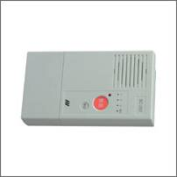







夜間対応型訪問介護
基本方針（指定地域密着型サービスの事業の人員、設備及び運営に関する基準第４条）
指定夜間対応型訪問介護の事業は、要介護状態となった場合においても、その利用者が可能な限りその居宅において、その有する能力に応じ自立した日常生活を営むことができるよう、夜間において、定期的な巡回又は随時通報によりその者の居宅を訪問し、排せつの介護、日常生活上の緊急時の対応その他の夜間において安心してその居宅において生活を送ることができるようにするための援助を行うものでなければならない。
○ 利用者が可能な限り自宅で自立した日常生活を、２４時間安心して送ることができるよう、夜間帯
のみに訪問介護員（ホームヘルパー）が利用者の自宅を訪問。
○ 「定期巡回」と「随時対応」の２種類のサービス提供形態がある。
利用者はケアコール端末を持つ
利用者からの通報により随時訪問を行う
通報
随時対応
常駐オペレータ
定期巡回
定期巡回を利用する人もいる

Slide 9
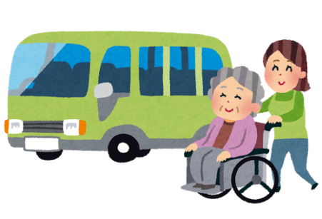
地域密着型通所介護
基本方針（指定地域密着型サービスの事業の人員、設備及び運営に関する基準第１９条）
指定地域密着型通所介護の事業は、要介護状態となった場合においても、その利用者が可能な限りその居宅において、その有する能力に応じ自立した日常生活を営むことができるよう生活機能の維持又は向上を目指し、必要な日常生活上の世話及び機能訓練を行うことにより、利用者の社会的孤立感の解消及び心身の機能の維持並びに利用者の家族の身体的及び精神的負担の軽減を図るものでなければならない。
○ 利用定員１８人以下の通所介護事業所
認知症対応型通所介護
基本方針（指定地域密着型サービスの事業の人員、設備及び運営に関する基準第４１条）
指定認知症対応型通所介護の事業は、要介護状態となった場合においても、その認知症である利用者（その者の認知症の原因となる疾患が急性の状態にある者を除く。以下同じ。）が可能な限りその居宅において、その有する能力に応じ自立した日常生活を営むことができるよう生活機能の維持又は向上を目指し、必要な日常生活上の世話及び機能訓練を行うことにより、利用者の社会的孤立感の解消及び心身の機能の維持並びに利用者の家族の身体的及び精神的負担の軽減を図るものでなければならない。
○ 認知症の利用者を対象とした利用定員１２人以下の通所介護事業所（デイサービスセンター等）

Slide 10







小規模多機能型居宅介護
基本方針（指定地域密着型サービスの事業の人員、設備及び運営に関する基準第６２条）
指定小規模多機能型居宅介護の事業は、要介護者について、その居宅において、又はサービスの拠点に通わせ、若しくは短期間宿泊させ、当該拠点において、家庭的な環境と地域住民との交流の下で、入浴、排せつ、食事等の介護その他の日常生活上の世話及び機能訓練を行うことにより、利用者がその有する能力に応じその居宅において自立した日常生活を営むことができるようにするものでなければならない。
○ 利用者が可能な限り自立した日常生活を送ることができるよう、利用者の選択に応じて、施設へ
の「通い」を中心として、短期間の「宿泊」や利用者の自宅への「訪問」を組合せ、家庭的な環境と
地域住民との交流の下で日常生活上の支援や機能訓練を行う。
事業所
自宅
様態や希望により「訪問」
通いを中心とした利用
様態や希望により「泊まり」

Slide 11


サテライト型小規模多機能型居宅介護
小規模多機能事業所及び小規模多機能と訪問看護の複合型サービス事業所は、自動車等で概ね２０分以内で移動可能な距離内にサテライト型の事業所を最大２ヵ所まで設置可能。
日常生活圏域
一体的なサービス提供が可能
人員の効率的な配置が可能
本体事業所
（定員２９人以下）
宿泊室に空きがある場合
本体での泊まりも可能
・管理者（本体事業所と兼務可）
・看護職員、宿直者（本体事業所の適切
な支援を受けられる場合は不要）
・介護支援専門員（介護支援専門員に
かえて専従のサービス等計画作成
担当者研修終了者の配置で可）
通い・泊まり・訪問
本体からの訪問も可能
訪問スタッフ
概ね２０分以内の距離
サテライト
利用者
サテライト
利用者
サテライト型事業所
（定員１８人以下）
サテライト型事業所
（定員１８人以下）
通い・泊まり・訪問
通い・泊まり・訪問
利用者にとって、より身近な地域でのサービス提供が可能

Slide 12







看護小規模多機能型居宅介護
基本方針（指定地域密着型サービスの事業の人員、設備及び運営に関する基準第１７０条）
複合型サービス（看護小規模多機能型居宅介護に限る。）の事業は、要介護状態となった場合においても、その利用者が可能な限りその居宅において、その有する能力に応じ自立した日常生活を営むことができるよう、その療養生活を支援し、心身の機能の維持回復及び生活機能の維持又は向上を目指すものでなければならず、小規模多機能型居宅介護の基本方針を踏まえて行うものでなければならない。
○ 利用者が可能な限り自立した日常生活を送ることができるよう、利用者の選択に応じて、施設
への「通い」を中心として、短期間の「宿泊」や利用者の自宅への「訪問（介護）」に加えて、看護師
などによる「訪問（看護）」も組み合わせることで、家庭的な環境と地域住民との交流の下で、介護
と看護の一体的なサービスを提供。
自宅
事業所
訪問（看護・介護）
通い、泊まり
退院直後の在宅療養へのスムーズな
移行支援
家族へのレスパイトケア
相談対応
看取り

Slide 13
認知症対応型共同生活介護
基本方針（指定地域密着型サービスの事業の人員、設備及び運営に関する基準第８９条）
指定認知症対応型共同生活介護の事業は、要介護者であって認知症であるものについて、共同生活住居において、家庭的な環境と地域住民との交流の下で入浴、排せつ、食事等の介護その他の日常生活上の世話及び機能訓練を行うことにより、利用者がその有する能力に応じ自立した日常生活を営むことができるようにするものでなければならない。
○ 認知症グループホーム。同ホームでは、１つの共同生活住居に５～９人の少人数の利用者が、
介護スタッフとともに共同生活を送る。
地域密着型特定施設入居者生活介護
基本方針（指定地域密着型サービスの事業の人員、設備及び運営に関する基準第１０９条）
指定地域密着型特定施設入居者生活介護の事業は、地域密着型特定施設サービス計画に基づき、入浴、排せつ、食事等の介護その他の日常生活上の世話、機能訓練及び療養上の世話を行うことにより、当該指定地域密着型特定施設入居者生活介護の提供を受ける入居者が指定地域密着型特定施設においてその有する能力に応じ自立した日常生活を営むことができるようにするものでなければならない。
○ 指定を受けた入居定員２９人以下の有料老人ホーム、養護老人ホーム、軽費老人ホーム

Slide 14

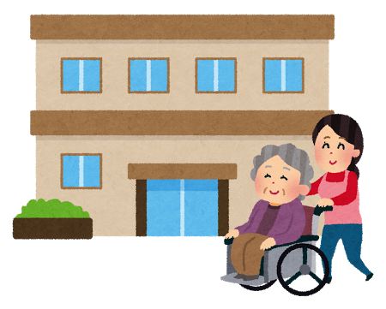
地域密着型介護老人福祉施設入所者生活介護（ユニット型）
基本方針（指定地域密着型サービスの事業の人員、設備及び運営に関する基準第１５９条）※ユニット型
１ ユニット型指定地域密着型介護老人福祉施設※は、入居者一人一人の意思及び人格を尊重し、
地域密着型施設サービス計画に基づき、その居宅における生活への復帰を念頭に置いて、入居前
の居宅における生活と入居後の生活が連続したものとなるよう配慮しながら、各ユニットにおいて入
居者が相互に社会的関係を築き、自律的な日常生活を営むことを支援しなければならない。
２ ユニット型指定地域密着型介護老人福祉施設は、地域や家庭との結び付きを重視した運営を行
い、市町村、居宅介護支援事業者、居宅サービス事業者、地域密着型サービス事業者、介護保険
施設その他の保健医療サービス又は福祉サービスを提供する者との密接な連携に努めなければ
ならない。
※入所定員２９人以下の小規模な介護老人福祉施設（特別養護老人ホーム）
○ ユニットケアとは、全室が個室であり、プライバシーに最大限配慮した部屋作りとなっている。入浴や
レクリエーションなどは団体で行うことになるが、その人数は小規模で、１０人以下。また、スタッフも専
任である。「今までと変わらない生活を送れること」を考えて作られ、入居者中心の構成となっている。
【従来型の多床室】
【ユニットケア】
４人
部屋
４人
部屋
４人
部屋
食堂
隣のユニットケアや共用スペース
個室
個室
個室
個室
リビングスペース
個室
廊下
個室
個室
個室
４人
部屋
４人
部屋
４人
部屋
隣のユニットケアや共用スペース

Slide 15


サテライト型地域密着型介護老人福祉施設
○ サテライト型地域密着型介護老人福祉施設とは、本体施設と密着な連携を確保しつつ、本体施設
とは別の場所で運営される指定地域密着型介護老人福祉施設をいう。
サテライト型地域密着型介護老人福祉施設については、本体施設と適切に運営がなされている場合は、人員基準・設備基準緩和。
◎管理者は本体施設と兼務可
◎生活相談員、看護職員は常勤換算で１以上で可
◎医師、栄養士、機能訓練指導員、介護支援専門員を置かない
ことができる。
◎医務室を必要とせず、医薬品・医療機器を備える 等
本体施設
・介護老人福祉施設
・介護老人保健施設
・病院・診療所
・地域密着型介護老人福祉施設
サテライト型
地域密着型介護老人福祉施設
両施設が密接な連携を確保
自動車等による移動に要する時間が概ね２０分以内の距離

Slide 16
地域密着型サービスの特徴 １
１ ①原則として、その市町村の被保険者のみがサービスを利用できる。
（他の市町村の指定により当該他市町村の被保険者の利用も可能。また、住所地
特例の対象となる施設入所者についても一部のサービスが利用可能となっている。）
②指定・指導監督の権限は保険者である市町村が有する。
２ 市町村（または生活圏域）ごとに必要整備量を計画に定め、これを超える場合には市町
村は指定を拒否できる。（認知症対応型共同生活介護、地域密着型特定施設入居者生
活介護及び地域密着型介護老人福祉施設入所者生活介護のみ）
３ 地域の実情に応じた弾力的な指定基準・報酬設定ができる。
４ 公平・公正の観点から２及び３には地域密着型サービス運営委員会（※）を設置し、地
域住民等が関与する仕組みを導入。
※地域密着型サービス運営委員会
○ 地域密着型サービスの適正な運営を確保するために、原則として市町村ごとに設置
○ 委員会には、被保険者・利用者・事業者・学識経験者等が参加し
① 事業者の指定を行うとき
② 独自の介護報酬を設定するとき
③ 独自の指定基準を設定するとき
などに意見を述べるほか、質の確保や運営評価等の必要事項を協議

Slide 17
地域密着型サービスの特徴 ２
公募による事業者の指定
指定地域密着型サービス事業者の指定は、申請に基づき、市町村長が行う。
ただし、定期巡回・随時対応型訪問介護看護、小規模多機能型居宅介護等のサービスについては、介護保険事業計画に基づくサービスの見込量の確保及び質の向上の観点から、市町村長の判断により、期間を定めて公募による事業者の指定を行うことができる。
対象となるサービス | 次のサービスから市町村長が決定 定期巡回・随時対応型訪問介護看護 小規模多機能型居宅介護、看護小規模多機能型居宅介護
対象となる期間 | 市町村長が決定 （市町村長指定期間）
対象となる区域・事業所 | 市町村長が公募により指定を行うことが適当な区域として定める地域 この区域に所在し、対象サービスを行おうとする事業所が公募の対象
申請による指定との関係等 | 市町村長指定期間中は、対象区域・サービスについて申請による指定は行わない
公募指定の単位、有効期間 | 公募指定は対象サービスの種類及びサービスを事業所ごとに実施 公募指定の有効期間は６年を超えない範囲で市町村長が決定
選考方法 | ① 選考基準を設けて公表、基準に基づいて選考・決定 ② 公募を行う旨を広報紙、インターネットなど適切な方法で周知 ③ 応募の受付期間を十分に確保 ④ 選考の結果決定しなかったときは一定期間内に再公募を行う

Slide 18
地域密着型サービスの特徴 ３
地域との連携
事業者は、事業を運営するに当たっては、地域との結びつきを重視し、市町村、他の地域密着型サービス事業者又は居宅サービス事業者、さらに保健医療サービス・福祉サービスの提供者との連携に努めることとされている。
● 運営推進会議（介護・医療連携推進会議）の設置
事業者（夜間対応型訪問介護を除く）は、事業所が提供しているサービス内容等を明らかにする
ことにより、地域に開かれたサービスとすることで、サービスの質を確保することを目的として、
「運営推進会議」（定期巡回・随時対応型訪問介護看護は「介護・医療連携推進会議」）を事業所
ごと（併設の場合は一体でも可）に設置する。
対象可能となるサービス | 定期巡回・随時対応型訪問介護看護 | 小規模多機能型居宅介護/看護小規模多機能型 居宅介護/地域密着型通所介護/認知症対応型 通所介護/認知症対応型共同生活介護/ 地域密着型特定施設入居者生活介護/ 地域密着型介護老人福祉施設入所者生活介護
会議の名称 | 介護・医療連携推進会議 | 運営推進会議
構成員 | 利用者・家族/地域住民の代表者/市町村職員又は地域包括支援センターの職員/有識者 ※介護・医療連携会議では、地域の医療関係者も参加
開催頻度 | 概ね３ヶ月に１回以上 | 概ね２ヶ月に１回以上
評価の実施 | 事業所は自己評価を実施。 会議は自己評価を通じてサービス内容、課題等を共有し、新たな課題や改善点を明らかにする。
記録の作成と公表 | 報告・評価・要望・助言等についての記録を作成し、公表（事業者の義務）

Slide 19
参考資料

Slide 20

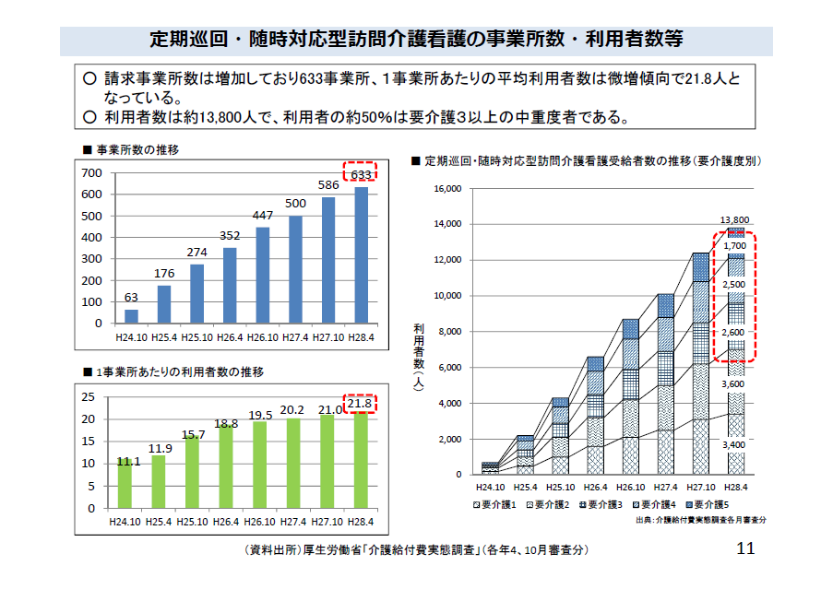

Slide 21
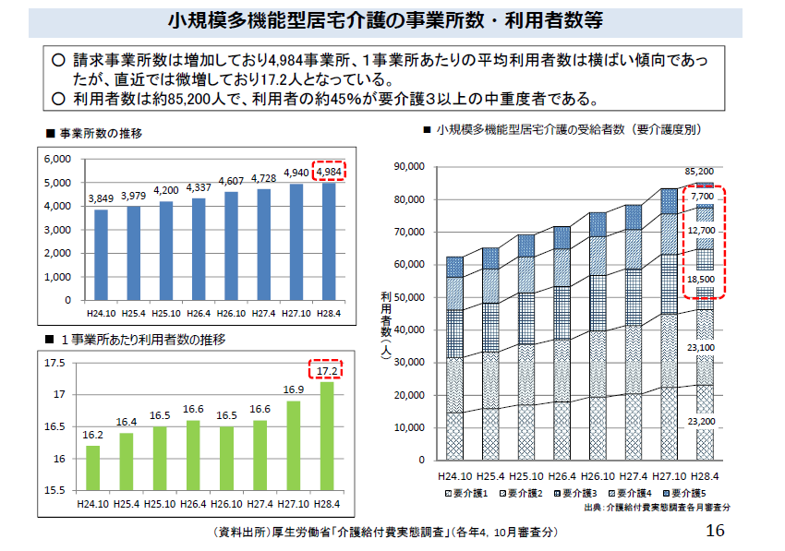

Slide 22
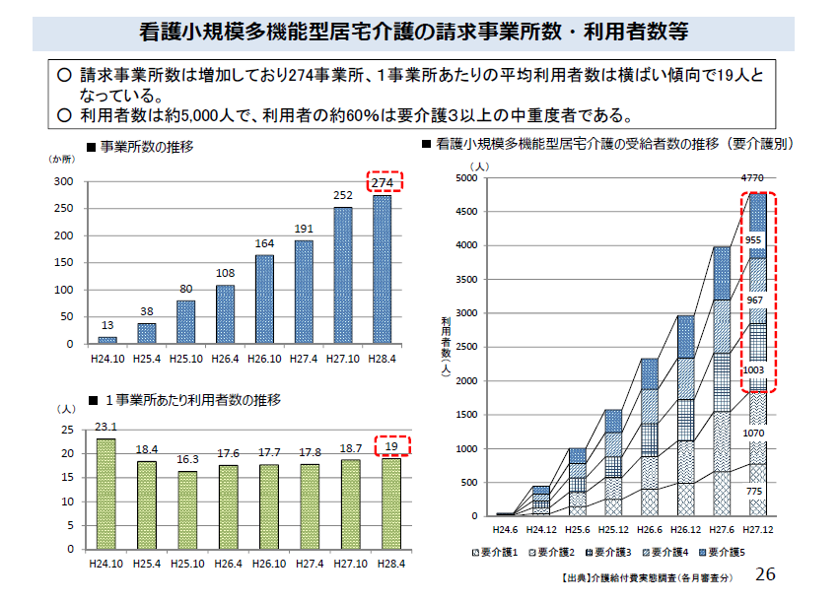

Slide 23
